Slide 1
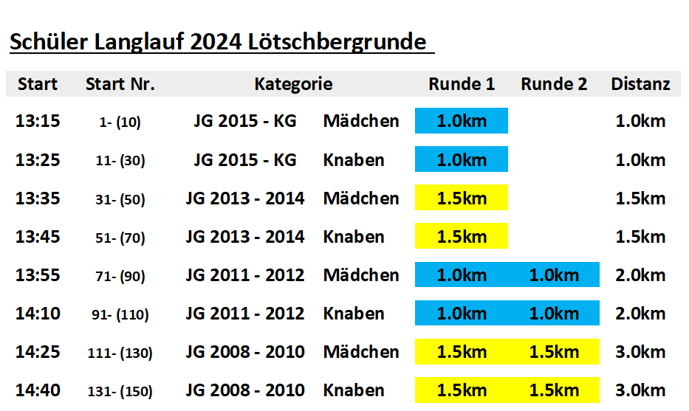

Slide 2
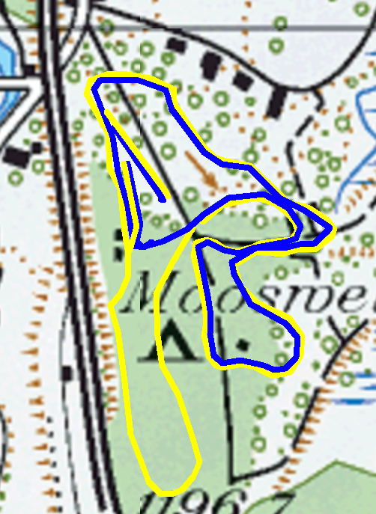
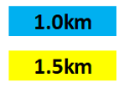
Start
Ziel

Slide 3
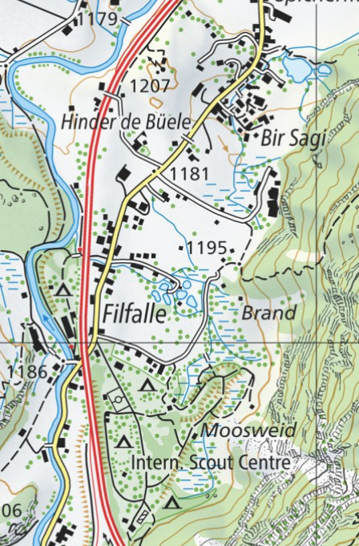
Rangverkündigung
Des Alpes
Schülerlanglauf 2024
Parkplätze
Start
Ziel
Startnummern Ausgabe

